Slide 1


Tài liệu an toàn lao động sản xuất đàn guitar
Bạn đang tìm hiểu về quy trình sản xuất đàn guitar? Đừng bỏ lỡ tài liệu an toàn lao động của chúng tôi! Được thiết kế chuyên biệt, tài liệu này cung cấp hướng dẫn chi tiết để đảm bảo môi trường làm việc an toàn và hiệu quả trong ngành sản xuất đàn guitar.
Bản quyền thuộc An Toàn Nam Việt

Slide 2

PHẦN I: THỰC TRẠNG CÔNG TÁC AN TOÀN ĐỐI VỚI NGÀNH SẢN XUẤT ĐÀN GUITAR
1
Tình hình chung
2
Tai nạn lao động
Bộ Lao động - Thương binh và Xã hội thông báo đến các ngành, các địa phương tình hình tai nạn lao động 6 tháng đầu năm 2024 và một số giải pháp chủ yếu nhằm chủ động ngăn ngừa sự cố và tai nạn lao động 6 tháng cuối năm 2024.
Theo báo cáo của 61/63 tỉnh, thành phố trực thuộc trung ương, 6 tháng đầu năm 2024 trên toàn quốc đã xảy ra 3.201 vụ tai nạn lao động (TNLĐ).
3
Tai nạn lao động chết người
4
Tình hình TNLĐ
Số vụ TNLĐ chết người: 320 vụ, giảm 25 vụ tương ứng 7,25% so với 6 tháng đầu năm 2023.
Tình hình TNLĐ 6 tháng đầu năm 2024 trong khu vực có quan hệ lao động và khu vực người lao động làm việc không theo hợp đồng lao động giảm so với 6 tháng đầu năm 2023 cả về số người chết và số vụ TNLĐ chết người.

Slide 3
II. Một số vụ tai nạn lao động trong nhà máy sản xuất đàn guitar
Chấn thương do máy móc
Hóa chất độc hại
Nguy cơ từ bụi gỗ
Việc sử dụng sơn và keo có chứa hóa chất độc hại trong quy trình sản xuất có thể gây ra các vấn đề về sức khỏe như dị ứng, viêm da hoặc hô hấp nếu không có biện pháp bảo vệ phù hợp.
Bụi gỗ phát sinh từ việc cắt và chế biến gỗ có thể gây ra các vấn đề về hô hấp và kích ứng da nếu không sử dụng hệ thống thông gió và thiết bị bảo vệ cá nhân.
Các máy móc chế biến gỗ và dây đàn có thể gây ra chấn thương nghiêm trọng như cắt, nghiền nát hoặc va đập.

Slide 4

PHẦN II: AN TOÀN, VỆ SINH LAO ĐỘNG KHI LÀM VIỆC TRONG NHÀ MÁY SẢN XUẤT ĐÀN GUITAR
An toàn vệ sinh lao động đối với nhân viên Cắt và gia công gỗ
Công đoạn cắt và gia công gỗ là một bước quan trọng trong sản xuất đàn guitar, yêu cầu sự chính xác và kỹ năng cao.
An toàn vệ sinh lao động đối với nhân viên Lắp ráp cấu trúc cơ bản
Công việc lắp ráp cấu trúc cơ bản trong sản xuất đàn guitar đòi hỏi sự tỉ mỉ và chính xác cao.
An toàn vệ sinh lao động đối với nhân viên Chế tác và lắp đặt các bộ phận phụ trợ
Trong quy trình chế tác đàn guitar, công việc chế tác và lắp đặt các bộ phận phụ trợ đóng vai trò quan trọng để đảm bảo cả chức năng và thẩm mỹ của sản phẩm.
An toàn vệ sinh lao động đối với nhân viên Hoàn thiện bề mặt
Công đoạn hoàn thiện bề mặt đàn guitar là giai đoạn cuối cùng trong quy trình sản xuất, đóng vai trò quan trọng trong việc tạo ra sản phẩm cuối cùng đạt tiêu chuẩn về thẩm mỹ và chất lượng.

Slide 5
I. An toàn vệ sinh lao động đối với nhân viên Cắt và gia công gỗ
1
Đặc điểm công việc
Công đoạn cắt và gia công gỗ là một bước quan trọng trong sản xuất đàn guitar, yêu cầu sự chính xác và kỹ năng cao.
2
Các dạng tai nạn lao động
Trong công đoạn cắt gỗ, các tai nạn phổ biến bao gồm chấn thương do tiếp xúc với lưỡi cưa hoặc các thiết bị cắt.
3
Nguyên nhân gây ra tai nạn lao động
Các tai nạn lao động trong quá trình cắt và gia công gỗ thường xuất phát từ nhiều nguyên nhân khác nhau.
4
Biện pháp phòng tránh tai nạn lao động
Để phòng tránh tai nạn lao động trong quá trình cắt và gia công gỗ, việc thực hiện các biện pháp an toàn nghiêm ngặt là vô cùng quan trọng.
5
Quy định an toàn lao động
Để đảm bảo an toàn lao động trong quá trình cắt và gia công gỗ, việc tuân thủ các quy định an toàn là rất cần thiết.
6
Xử lý tình huống tai nạn lao động khẩn cấp
Khi xảy ra tai nạn lao động trong quá trình cắt và gia công gỗ, việc xử lý tình huống khẩn cấp một cách nhanh chóng và hiệu quả là rất quan trọng để giảm thiểu thiệt hại và bảo vệ sức khỏe công nhân.

Slide 6






II. An toàn vệ sinh lao động đối với nhân viên Lắp ráp cấu trúc cơ bản
Đặc điểm công việc
Công việc lắp ráp cấu trúc cơ bản trong sản xuất đàn guitar đòi hỏi sự tỉ mỉ và chính xác cao.
Các dạng tai nạn lao động
Trong quá trình lắp ráp cấu trúc cơ bản của đàn guitar, một số tai nạn lao động có thể xảy ra do tính chất của công việc và các công cụ sử dụng.
Nguyên nhân gây ra tai nạn lao động
Tai nạn lao động trong quá trình lắp ráp cấu trúc cơ bản của đàn guitar thường xuất phát từ nhiều nguyên nhân khác nhau.
Biện pháp phòng tránh tai nạn lao động
Để phòng tránh tai nạn lao động trong quá trình lắp ráp cấu trúc cơ bản của đàn guitar, việc thực hiện các biện pháp an toàn là rất cần thiết.
Quy định an toàn lao động
Khi thực hiện công việc lắp ráp cấu trúc cơ bản của đàn guitar, việc tuân thủ quy định an toàn lao động là rất quan trọng để bảo vệ sức khỏe và sự an toàn của công nhân.
Xử lý tình huống tai nạn lao động khẩn cấp
Khi xảy ra tai nạn lao động trong quá trình lắp ráp cấu trúc cơ bản của đàn guitar, việc xử lý kịp thời và hiệu quả là rất quan trọng để giảm thiểu thiệt hại và bảo vệ sức khỏe công nhân.

Slide 7
III. An toàn vệ sinh lao động đối với nhân viên Chế tác và lắp đặt các bộ phận phụ trợ
Đặc điểm công việc
Các dạng tai nạn lao động
Nguyên nhân gây ra tai nạn lao động
Biện pháp phòng tránh tai nạn lao động
Quy định an toàn lao động
Xử lý tình huống tai nạn lao động khẩn cấp
Trong quy trình chế tác đàn guitar, công việc chế tác và lắp đặt các bộ phận phụ trợ đóng vai trò quan trọng để đảm bảo cả chức năng và thẩm mỹ của sản phẩm.
Do tính chất của công việc đòi hỏi sự chính xác cao và sự tiếp xúc với các công cụ sắc bén.
Nguyên nhân gây ra tai nạn lao động trong quá trình chế tác và lắp đặt các bộ phận phụ trợ của đàn guitar thường liên quan đến nhiều yếu tố khác nhau.
Áp dụng các biện pháp an toàn là rất quan trọng.
Tuân thủ các quy định an toàn lao động là rất quan trọng để bảo vệ sức khỏe và an toàn cho công nhân.
Xử lý tình huống khẩn cấp một cách nhanh chóng và hiệu quả là rất quan trọng để giảm thiểu thiệt hại và bảo vệ sức khỏe công nhân.

Slide 8
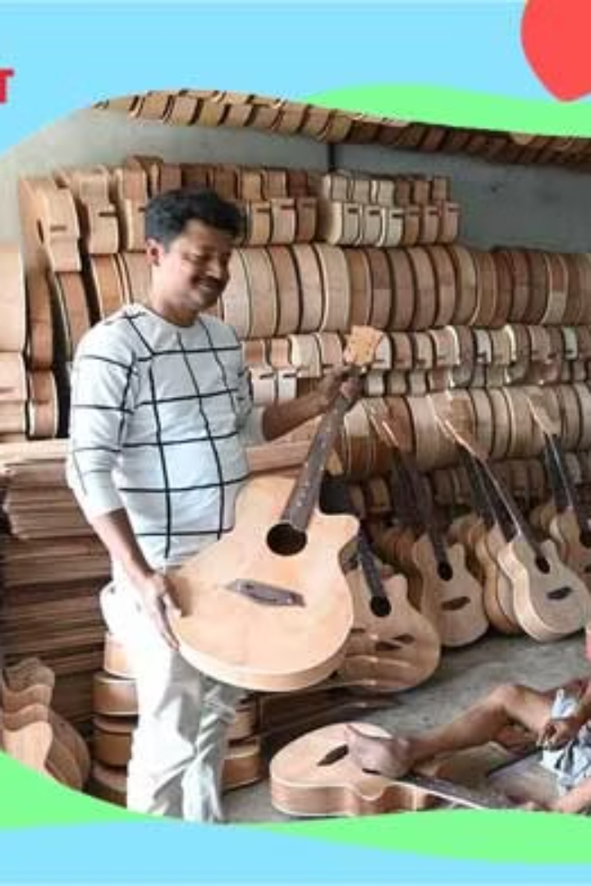




IV. An toàn vệ sinh lao động đối với nhân viên Hoàn thiện bề mặt
Đặc điểm công việc
Công đoạn hoàn thiện bề mặt đàn guitar là giai đoạn cuối cùng trong quy trình sản xuất, đóng vai trò quan trọng trong việc tạo ra sản phẩm cuối cùng đạt tiêu chuẩn về thẩm mỹ và chất lượng.
Các dạng tai nạn lao động
Trong quá trình hoàn thiện bề mặt đàn guitar, các tai nạn lao động có thể xảy ra do nhiều yếu tố khác nhau.
Nguyên nhân gây ra tai nạn lao động
Trong quá trình hoàn thiện bề mặt đàn guitar, có nhiều nguyên nhân có thể dẫn đến tai nạn lao động.
Biện pháp phòng tránh tai nạn lao động
Để phòng tránh tai nạn lao động trong quá trình hoàn thiện bề mặt đàn guitar, việc áp dụng các biện pháp an toàn là rất quan trọng.

Slide 9


PHẦN III: Tham khảo thêm
1
Bài kiểm tra an toàn lao động nhóm 3
2
Bảng báo giá dịch vụ huấn luyện an toàn lao động
3
Tải về tài liệu (download)
Download tài liệu huấn luyện an toàn lao động sản xuất Đàn Guitar
Trắc nghiệm an toàn lao động nhóm 3
Xem chi tiết

Slide 10

ĐĂNG KÝ DỊCH VỤ HUẤN LUYỆN AN TOÀN LAO ĐỘNG
Liên hệ với chúng tôi để được tư vấn và đăng ký dịch vụ huấn luyện an toàn lao động:
Công ty TNHH Huấn luyện An toàn và Quan trắc Môi trường Nam Việt
📍 Địa chỉ: Lầu 2, số 655 Đường Điện Biên Phủ, Phường 25, Quận Bình Thạnh, TP.Hồ Chí Minh, Việt Nam
📞 Điện thoại: 0908 111 791
🌍 Website: https://antoannamviet.com/
📩 Email: lienhe@antoannamviet.com

